Slide 2
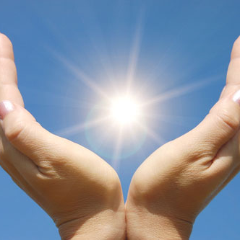
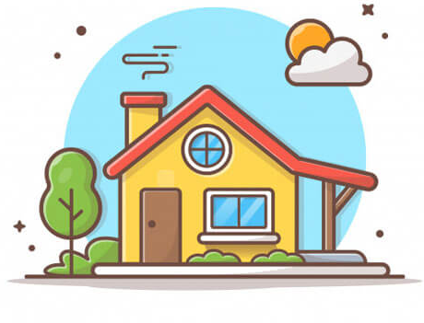
1
2
5
3
4

Slide 3
Ô số 1 :Tiếng ồn gây ô nhiễm là gì?
Tiếng ồn gây ô nhiễm là tiếng ồn to và kéo dài làm ảnh hưởng đến sức khoẻ và hoạt động bình thường của con người

Slide 4
Ô số 2 : Giải quyết tình huống
Khu dân cư nơi gia đình em ở, thường tổ chức các hoạt động tập thể dục vào buổi tối với tiếng ồn khá lớn, việc này ảnh hưởng xấu đến việc học tập của em. Em hãy đề xuất với bố mẹ một số biện pháp đơn giản nhằm giảm ảnh hưởng của những tiếng ồn đó đối với hoạt động học tập của em.
+ Treo thêm rèm vải, nhung xung quanh phòng học.
+ Trang trí thêm một số chậu cây xanh vừa đủ.
+ Nhắc nhở hàng xóm có thể hạn chế nói to vào giờ em học để tránh ảnh hưởng đến việc học tập.
+ Lắp thêm kính cách âm ở cửa sổ.

Slide 5
Ô số 3 : Đặc điểm của vật phản xạ âm tốt, vật phản xạ âm kém? VD
- Vật cứng, phẳng, nhẵn : phản xạ âm tốt
( hấp thụ âm kém)
- Vật mềm, xốp, gồ ghề: phản xạ âm kém
( hấp thụ âm tốt)

Slide 6
Ô số 4 :Nêu các biện pháp chống ô nhiễm tiếng ồn
Tác động vào nguồn âm
Phân tán âm trên đường truyền
Ngăn chặn sự truyền âm

Slide 7
Ô số 5 : Âm phản xạ là gì? VD
Âm phản xạ là âm dội lại khi gặp một mặt chắn.

Slide 8
CHỦ ĐỀ 6: ÁNH SÁNG
Bài 12: Ánh sáng, tia sáng ( 4 tiết)

Slide 9
I
Năng lượng ánh sáng
II
Tia sáng
III
Bóng tối, bóng nửa tối
IV
Vận dụng

Slide 10
I
Năng lượng ánh sáng

Slide 11
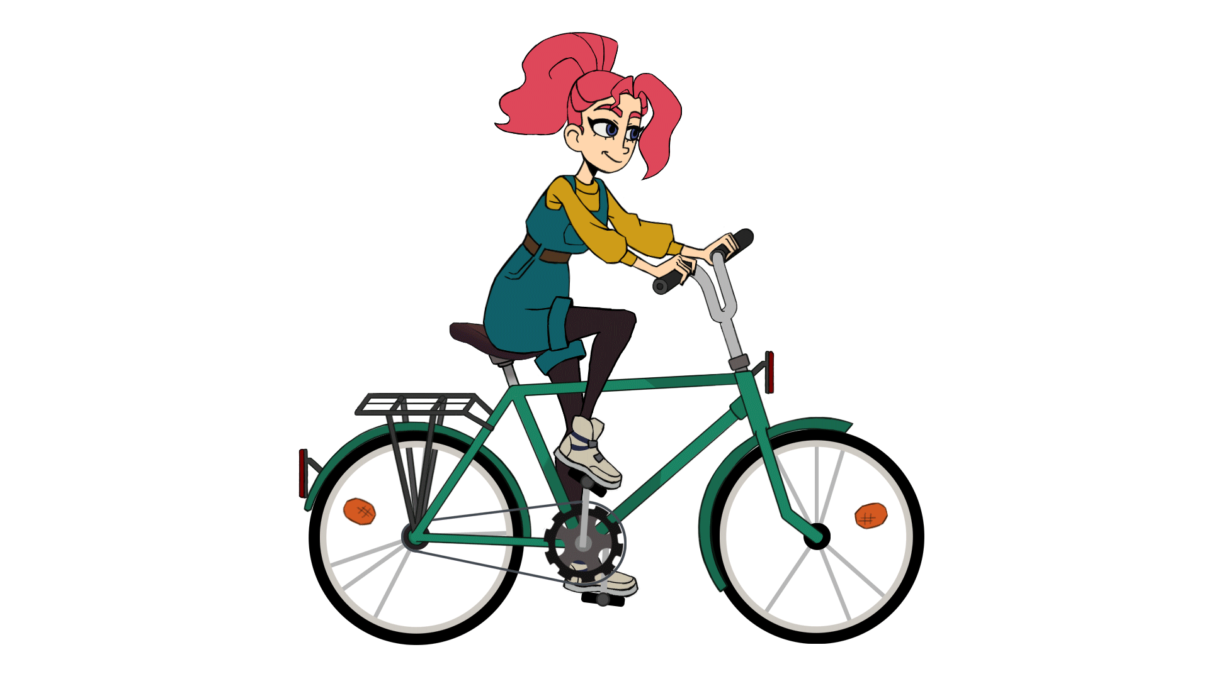
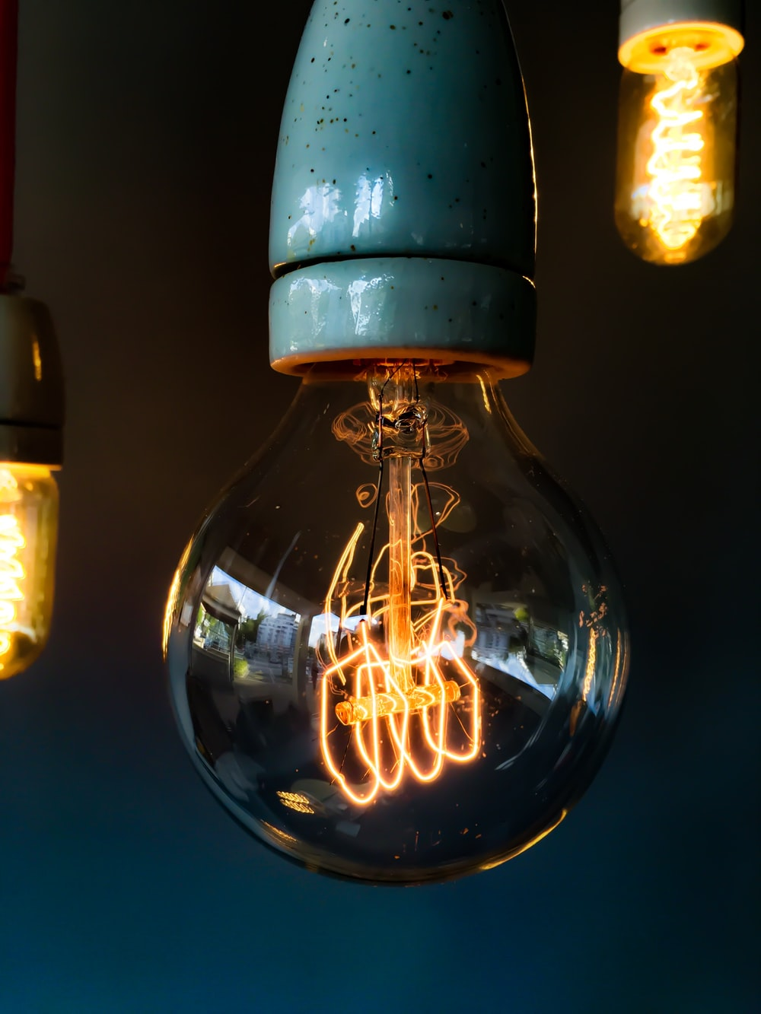
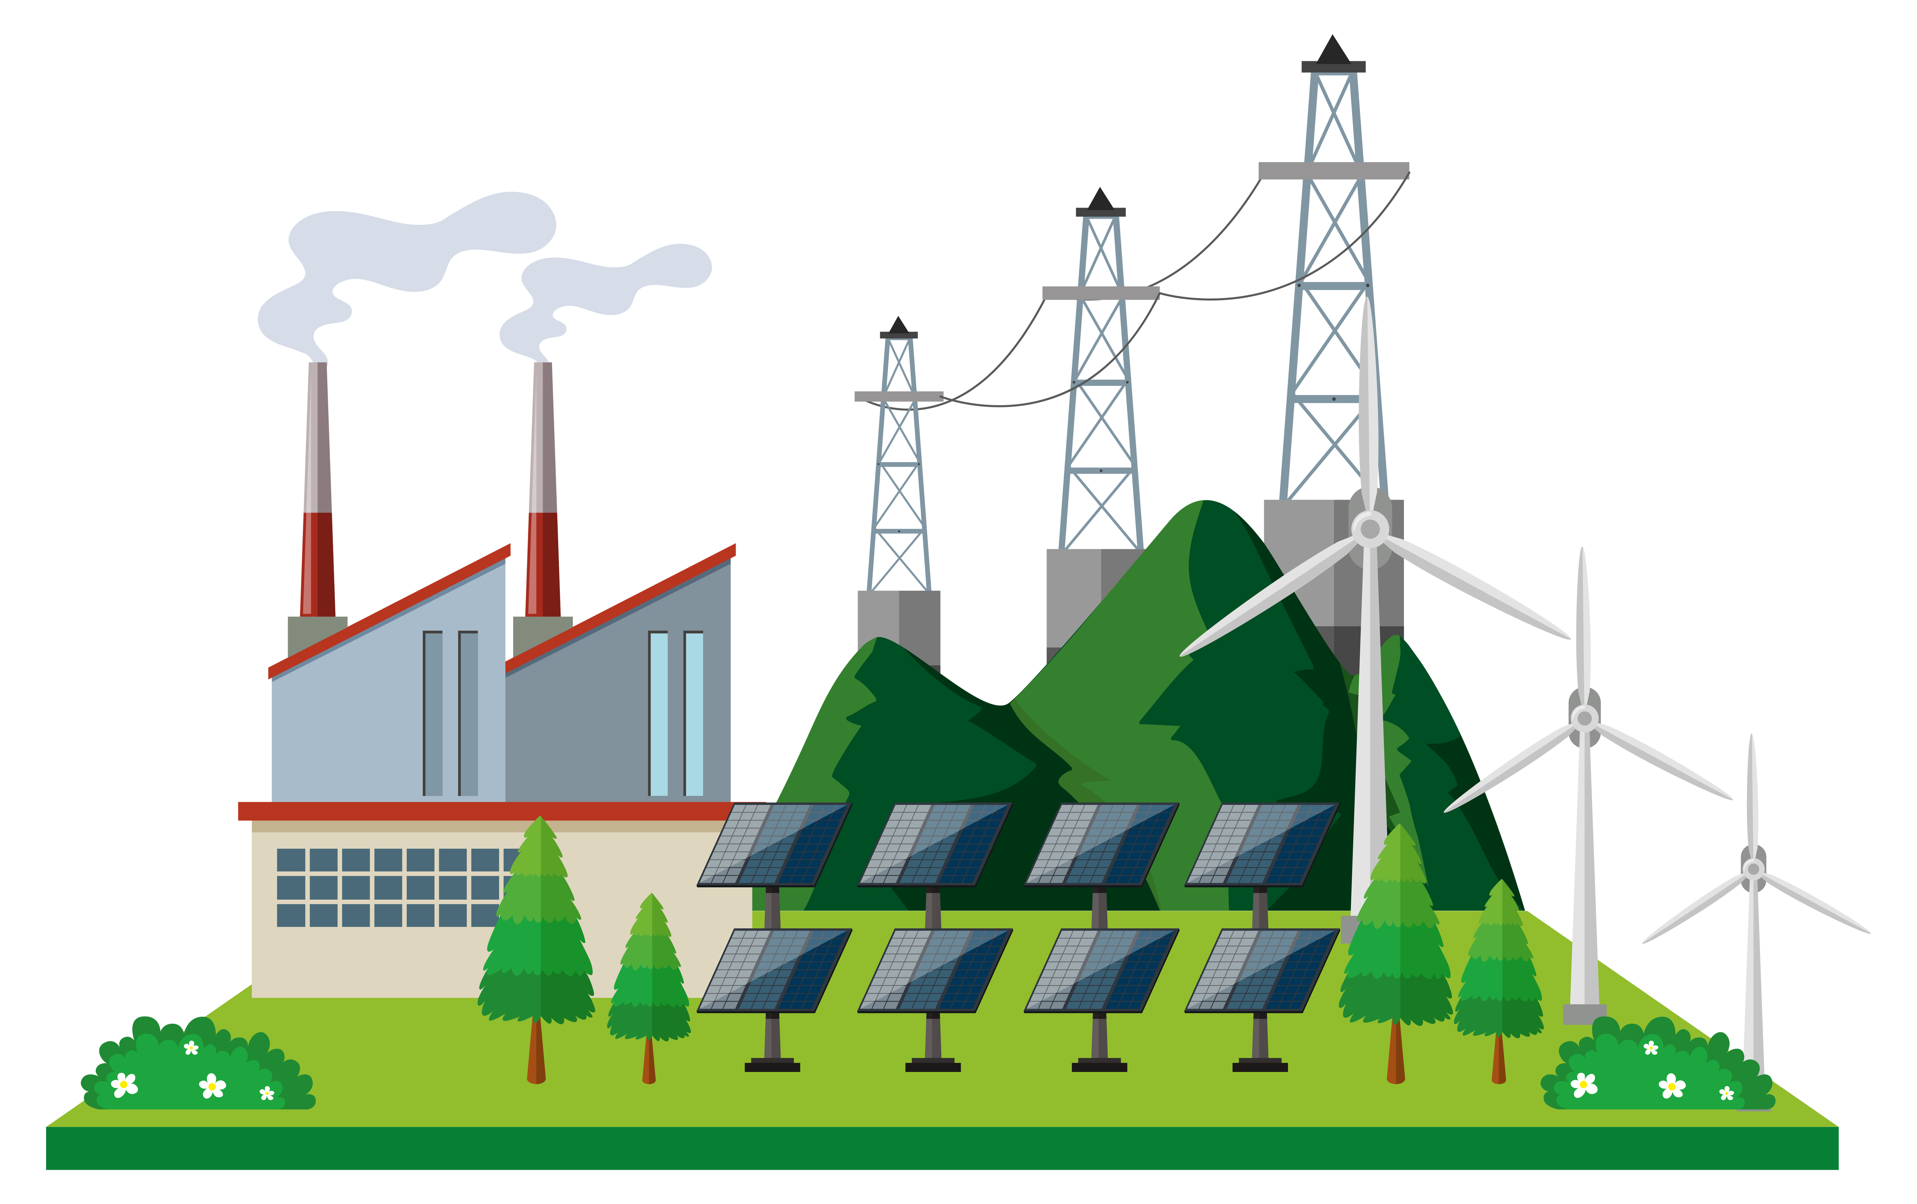
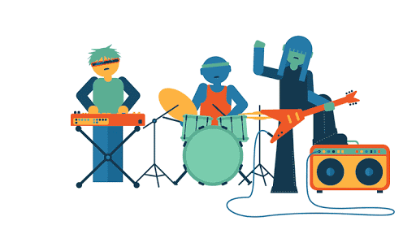
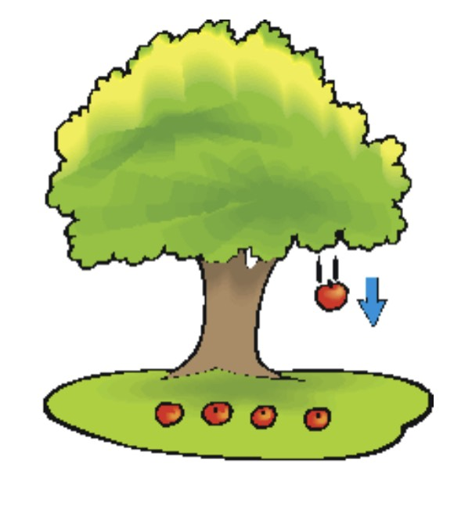
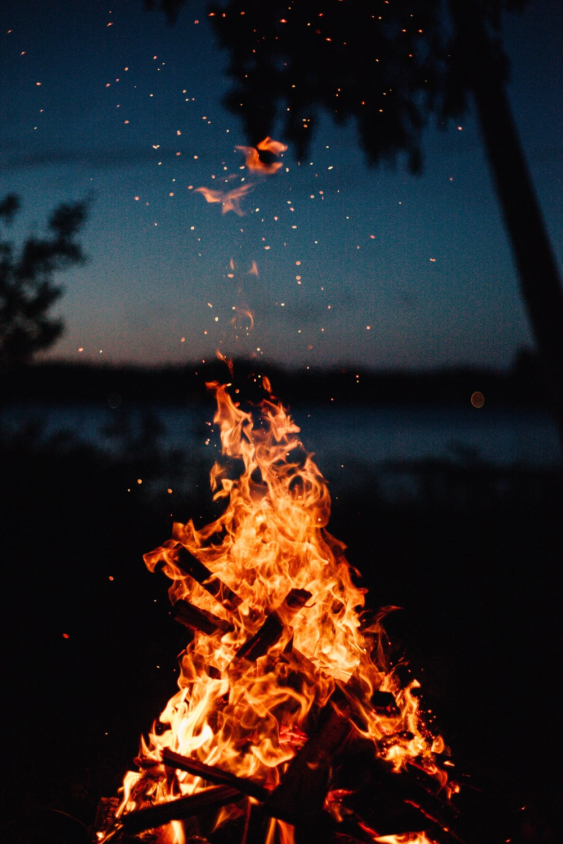
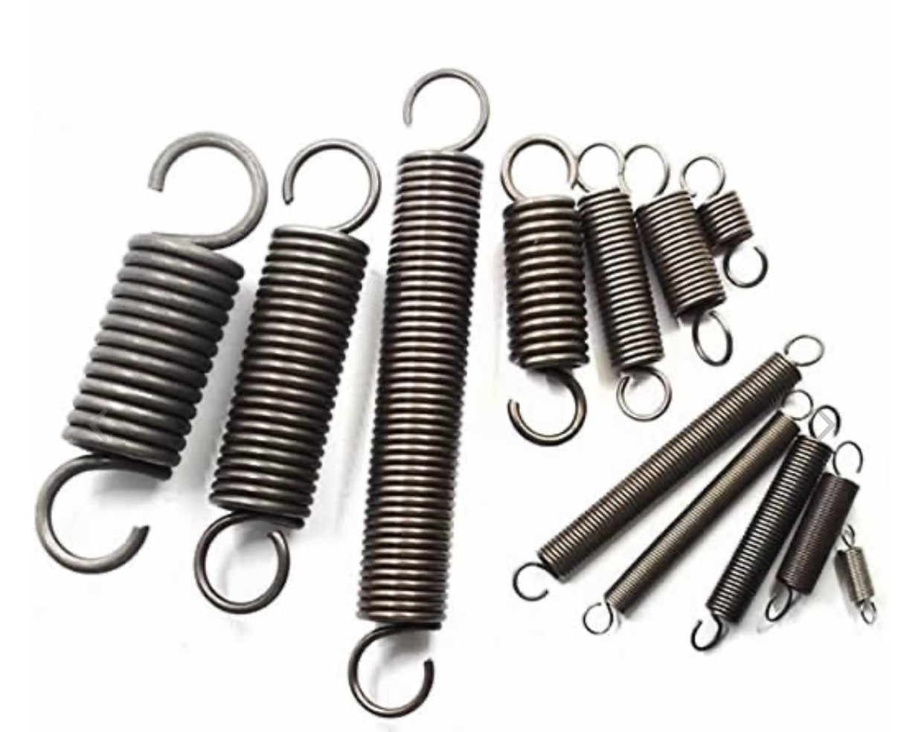
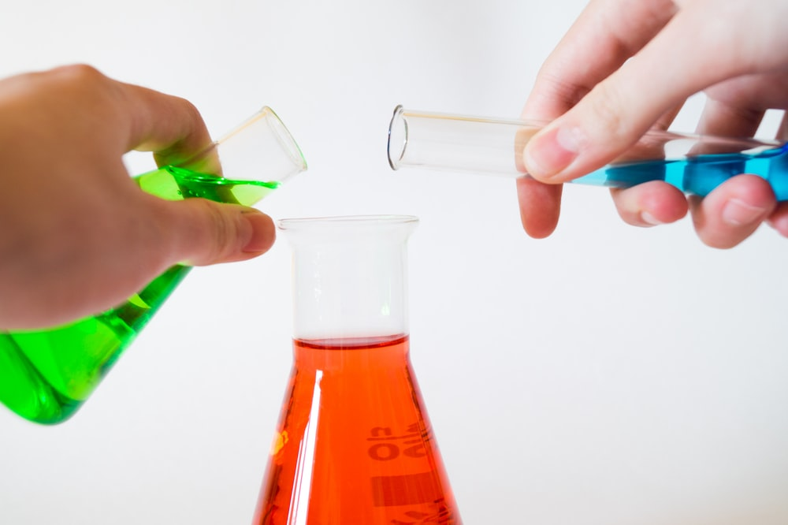
Ở lớp 6, các em đã học các dạng năng lượng nào?
Động năng
Năng lượng ánh sáng
 Ánh sáng là một dạng của năng lượng
Năng lượng điện
Năng lượng âm thanh
Năng lượng nhiệt
Thế năng hấp dẫn
Thế năng đàn hồi
Năng lượng hoá học

Slide 12
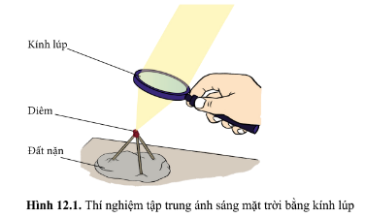

Slide 14
Ở thí nghiệm trên, năng lượng ánh sáng đã chuyển hoá thành dạng năng lượng nào?
Trả lời
Năng lượng ánh sáng của Mặt Trời đã chuyển hoá thành năng lượng nhiệt làm cho lá cây, que diêm bốc cháy.

Slide 15
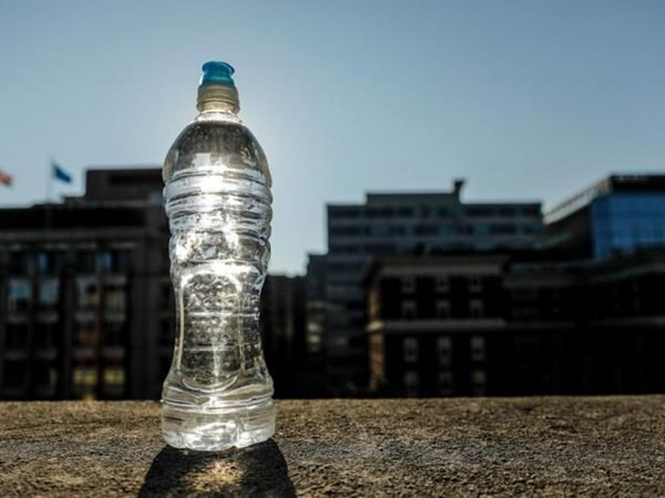
Giải thích vì sao chai nước để ngoài nắng, sau một khoảng thời gian thì nóng lên. Năng lượng ánh sáng đã chuyển hoá thành năng lượng nào?

Slide 16
Trả lời
Chai nước để ngoài nắng, sau một khoảng thời gian thì nóng lên vì chai nước đã nhận được năng lượng ánh sáng từ Mặt Trời.
Năng lượng ánh sáng đã chuyển hoá thành nhiệt năng.

Slide 17
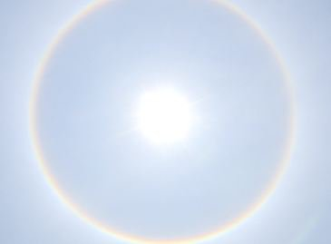
Hoạt động nhóm
- Nêu ví dụ về sử dụng năng lượng ánh sáng Mặt Trời
- Cho biết năng lượng ánh sáng Mặt Trời đã chuyển hoá thành những dạng năng lượng nào trong mỗi ví dụ.

Slide 18
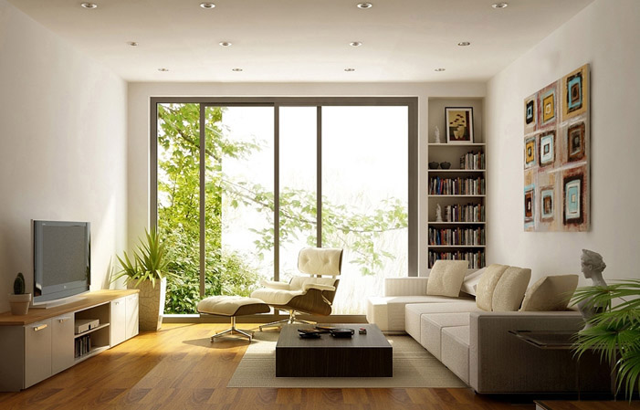
Ban ngày, trời nắng chúng ta mở cửa đón ánh sáng Mặt Trời, không cần bật đèn
Sử dụng đúng chức năng chiếu sáng của Mặt Trời

Slide 19
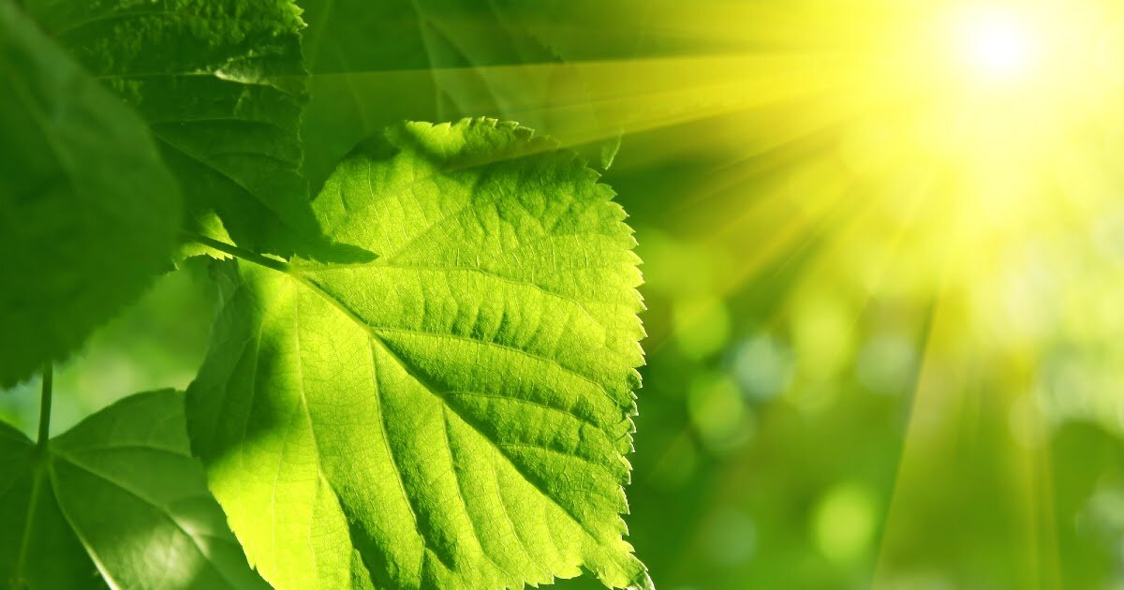
Sử dụng năng lượng ánh sáng để quang hợp
Năng lượng ánh sáng đã chuyển hoá thành hoá năng

Slide 20
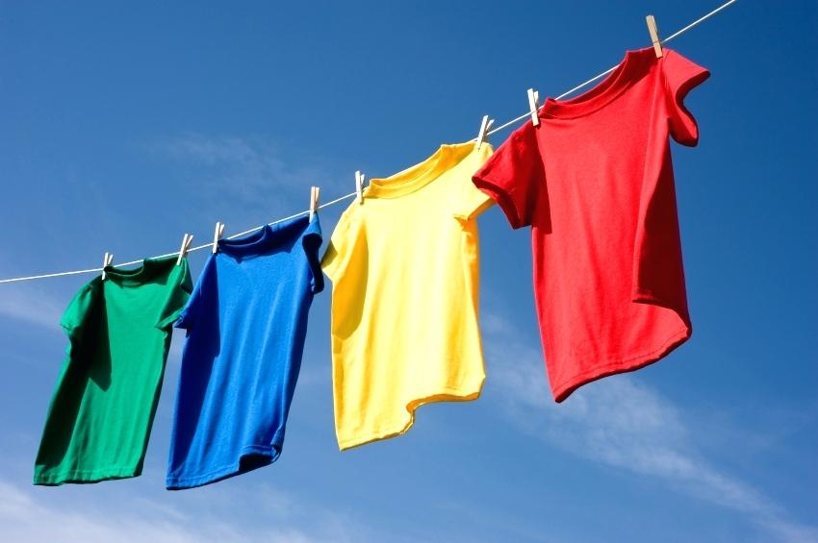
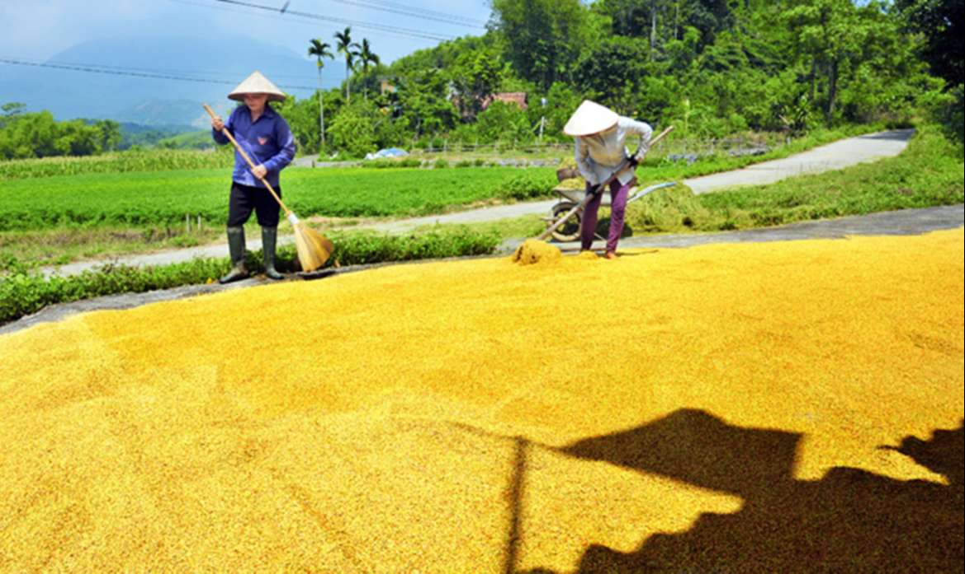
Sử dụng năng lượng ánh sáng để phơi quần áo, phơi thóc…
Năng lượng ánh sáng đã chuyển hoá thành nhiệt năng

Slide 21
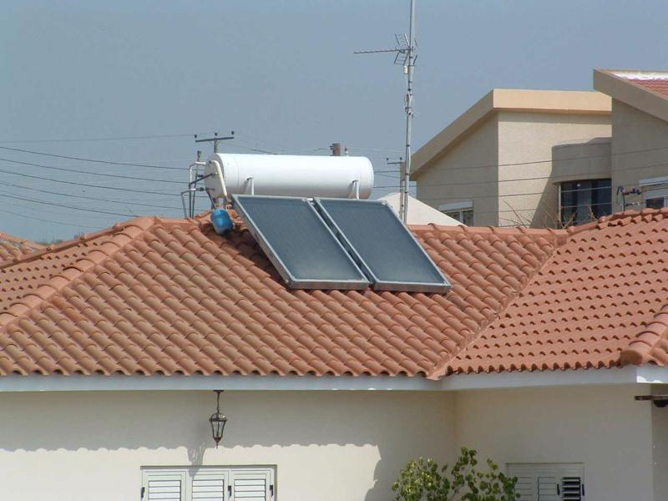
Sử dụng năng lượng Mặt Trời để làm nóng nước, sưởi ấm…
Năng lượng ánh sáng đã chuyển hoá thành nhiệt năng

Slide 22
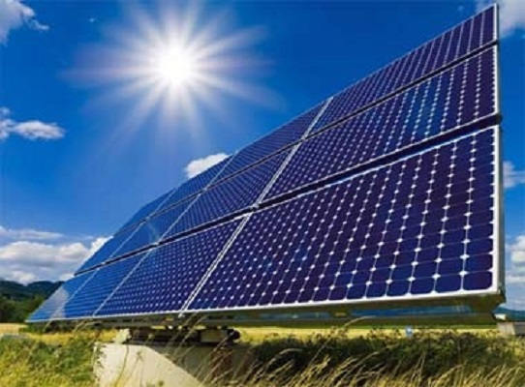
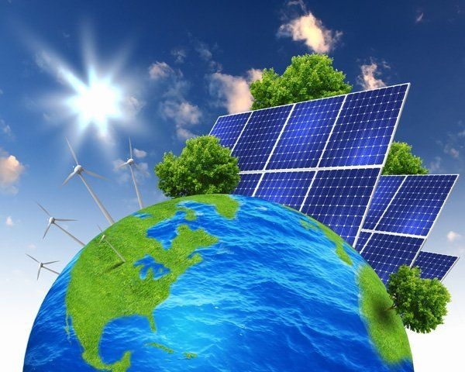
Pin năng lượng Mặt Trời
Năng lượng ánh sáng đã chuyển hoá thành điện năng

Slide 23
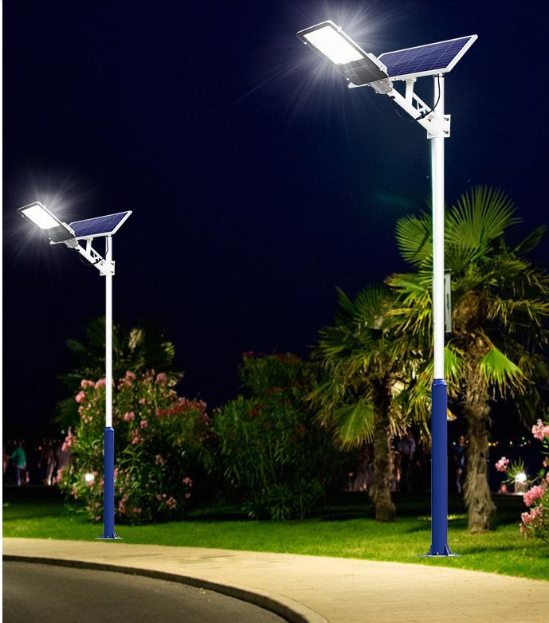
Đèn năng lượng Mặt Trời
Năng lượng ánh sáng đã chuyển hoá thành điện năng

Slide 24
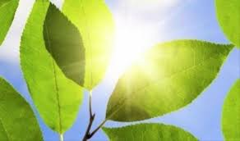
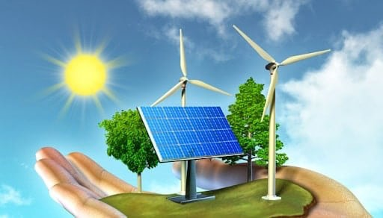

Năng lượng ánh sáng có thể thu được bằng nhiều cách khác nhau

Slide 25
Vì sao cần ưu tiên sử dụng năng lượng ánh sáng Mặt Trời?
Trả lời
Cần ưu tiên sử dụng năng lượng ánh sáng Mặt Trời vì:
Đây là nguồn năng lượng có thể coi là vô hạn, xanh sạch, thân thiện với môi trường.
Việc sử dụng năng lượng Mặt Trời thay thế các nguyên liệu khác còn góp phần giảm ô nhiễm môi trường và hiệu ứng nhà kính

Slide 26
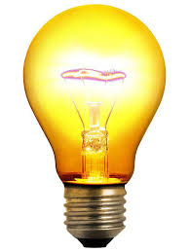
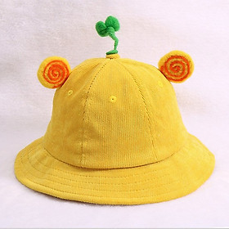
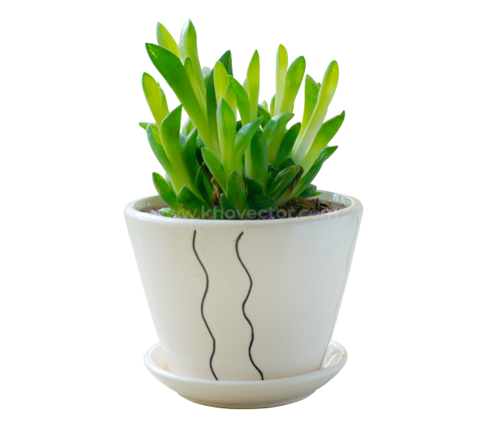
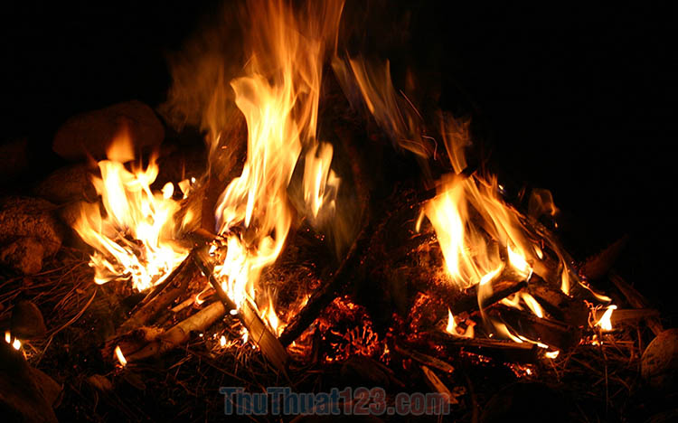
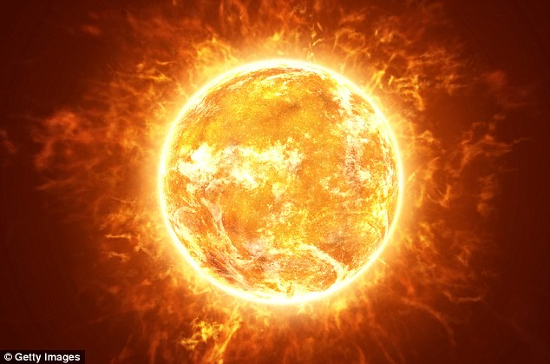
Quan sát các vật dưới đây, hãy kể tên các vật tự phát ra ánh sáng

Slide 27
Vật sáng
Nguồn sáng
Vật hắt lại ánh sáng

Slide 28
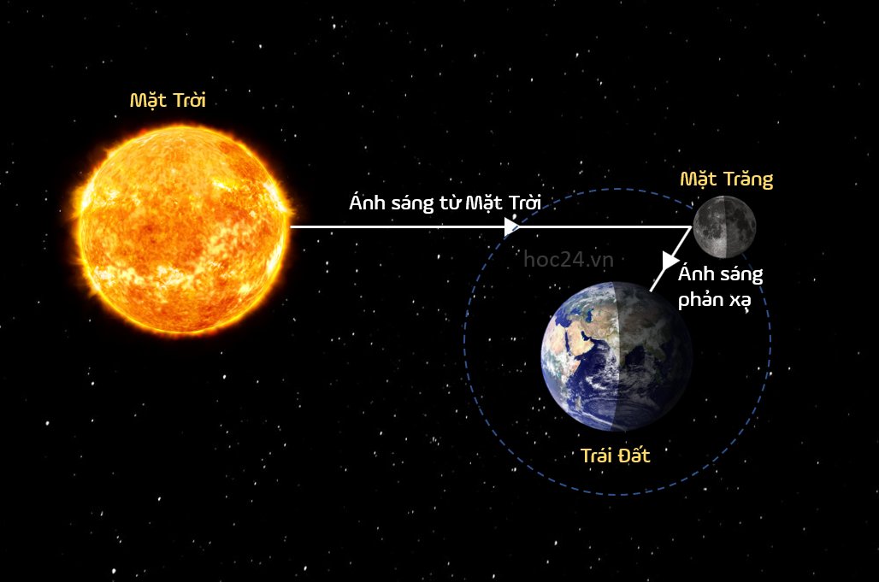
Mặt Trăng có phải là một nguồn sáng không?
Trả lời
Mặt Trăng là một vật sáng, nó không tự phát ra ánh sáng mà nó hắt lại một phần ánh sáng Mặt Trời chiếu vào nó.

Slide 29
 Kết luận:
Nguồn sáng là vật tự nó phát ra ánh sáng và hầu hết đều toả nhiệt (VD: Mặt Trời, ngọn lửa…)
Vật sáng gồm nguồn sáng và những vật hắt lại ánh sáng chiếu vào nó (VD: Mặt Trăng…)

Slide 30
Nhiệm vụ về nhà
Học bài và làm bài tập trong vở bài tập
Lấy VD về nguồn sáng, vật sáng
Đọc và chuẩn bị phần II.Tia sáng

Slide 31
II
Tia sáng

Slide 32
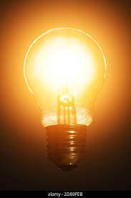
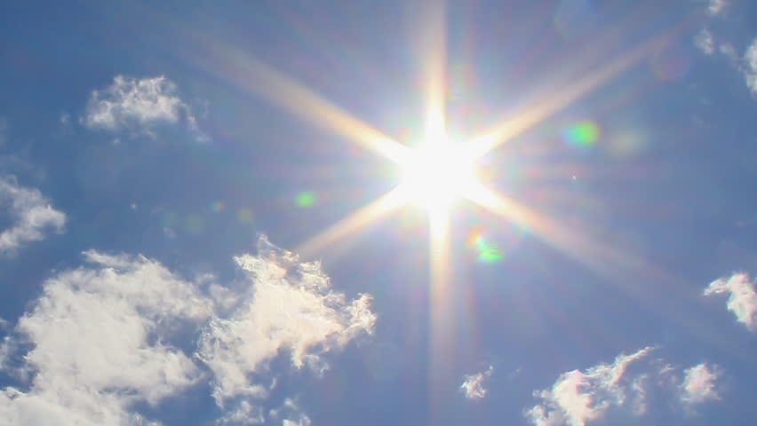
Các em thấy từ bề mặt của một vật phát sáng, ánh sáng phát ra như thế nào?
Từ bề mặt của vật phát sáng, ánh sáng phát ra theo mọi hướng

Slide 33
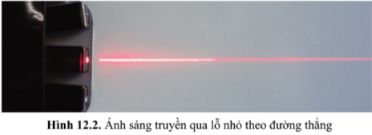
Các em thấy đường đi của ánh sáng khi truyền trong các môi trường nước, không khí, thuỷ tinh có hình dạng như nào?
- Trong các môi trường trong suốt và đồng tính như không khí, thủy tinh, nước, ... thì ánh sáng đi theo đường thẳng.

Slide 34
Quy ước biểu diễn đường truyền của ánh sáng bằng một đường thẳng có mũi tên chỉ hướng gọi là tia sáng
M
S
Đoạn thẳng có hướng SM biểu diễn một tia sáng

Slide 35
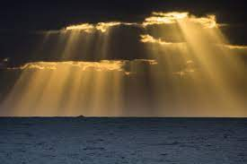
Thực tế, không thể nhìn thấy một tia sáng mà chỉ nhìn thấy chùm sáng gồm nhiều tia sáng gộp thành

Slide 36
Quan sát video

Slide 37
Có mấy loại chùm sáng? Nêu tên gọi mỗi loại, vẽ hình biểu diễn mỗi loại?
Nêu ví dụ trong thực tế
HOẠT ĐỘNG NHÓM

Slide 39
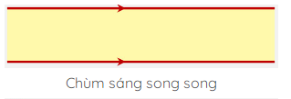
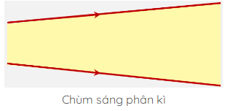
- Có 3 loại chùm sáng :
+ Chùm sáng song song: Là chùm sáng giới hạn bởi hai đường thẳng song song
Ví dụ : Chùm đèn pha chiếu xa, chùm mặt trời qua kẽ lá..
+ Chùm sáng hội tụ: là chùm sáng được giới hạn bởi hai đường thẳng cắt nhau.
VD: Ánh sáng đi qua kính lúp
+ Chùm sáng phân kì: Là chùm sáng giới hạn bằng hai đường thẳng loe ra.
Ví dụ : Chùm sáng phát ra từ mặt trời, bóng đèn, ngọn nến

Slide 41
Câu 1:
Có mấy loại chùm sáng thường gặp. Đó là các chùm sáng nào?
A. Có 2 loại chùm sáng: chùm sáng song song và chùm sáng giao nhau.
B. Có 3 loại chùm sáng: chùm sáng song song, chùm sáng hội tụ, chùm sáng phân kỳ.
C. Có 2 loại chùm sáng: chùm sáng song song và chùm sáng phân kỳ.
D. Có 3 loại chùm sáng: chùm sáng song song, chùm sáng giao nhau, chùm sáng phân kỳ.

Slide 42
Câu 2: Phát biểu nào sau đây là đúng?
A. Các tia sáng là đường cong.
B. Đường truyền của ánh sáng được biểu diễn bằng một đường thẳng có mũi tên chỉ hướng truyền của ánh sáng gọi là tia sáng.
C. Các tia sáng luôn song song nhau.
D. Các tia sáng cho ta biết ánh sáng truyền nhanh hay chậm.

Slide 43
Câu 3: Hiện tượng nào sau đây không liên quan đến năng lượng ánh sáng?
A. Ánh sáng mặt trời phản chiếu trên mặt nước.
B. Ánh sáng mặt trời làm cháy bỏng da.
C. Bếp mặt trời nóng lên nhờ ánh sáng mặt trời.
D. Ánh sáng mặt trời dùng để tạo điện năng.

Slide 44
Câu 4: Người ta quy ước biểu diễn tia sáng bằng
A. một đường thẳng có dấu mũi tên chỉ hướng truyền của ánh sáng.
B. một đường gấp khúc có dấu mũi tên chỉ hướng truyền của ánh sáng.
C. một đường cong có dấu mũi tên chỉ hướng truyền của ánh sáng.
D. một đường tròn có dấu mũi tên chỉ hướng truyền của ánh sáng.

Slide 45
Câu 5: Hình bên biểu diễn một tia sáng truyền trong không khí, mũi tên cho ta biết:
A. màu sắc của ánh sáng.
B. hướng truyền của ánh sáng.
C. tốc độ truyền ánh sáng.
D. độ mạnh yếu của ánh sáng.
M
S

Slide 46
Câu 6: Phát biểu nào sau đây là sai?
A. Mặt Trời là nguồn năng lượng ánh sáng và nguồn năng lượng nhiệt chính trên Trái Đất.
B. Năng lượng ánh sáng cần cho sự phát triển của thực vật.
C. Ánh sáng không có năng lượng vì không có tác dụng lực.
D. Năng lượng ánh sáng có thể chuyển thành nhiệt.

Slide 47
Câu 7: Năng lượng ánh sáng có thể chuyển hóa thành các dạng năng lượng nào?
A. Điện năng.
B. Quang năng.
C. Nhiệt năng.
D. Tất cả đều đúng.

Slide 48
Câu 8: Chọn đáp án sai.
A. Quy ước biểu diễn đường truyền của ánh sáng bằng một đoạn thẳng gọi là tia sáng.
B. Có 3 loại chùm sáng: chùm sáng song song, chùm sáng hội tụ, chùm sáng phân kỳ.
C. Quy ước vẽ chùm sáng bằng hai đoạn thẳng giới hạn chùm sáng, có mũi tên chỉ đường truyền của ánh sáng.
D. Ánh sáng phát ra từ nguồn sáng và truyền trong không gian thành những chùm sáng.

Slide 49
Câu 9: Trên đường truyền của ánh sáng gặp vật cản là gỗ thì ánh sáng sẽ
A. truyền xuyên qua.
B. truyền theo đường cong.
C. không truyền qua được.
D. truyền ngược lại.

Slide 50
Câu 10: Điền từ thích hợp vào chỗ trống “…” để thành câu hoàn chỉnh:
… là vật tự nó phát ra ánh sáng.
A. Nguồn sáng.
B. Vật sáng.
C. Vật hắt sáng.
D. Mọi vật bất kì.

Slide 51
Câu 11: Chọn phát biểu đúng?
A. Vật sáng gồm nguồn sáng và vật hắt lại ánh sáng.
B. Nguồn sáng là vật tự nó phát ra ánh sáng.
C. Vật hắt lại ánh sáng là vật không tự phát ra ánh sáng.
D. Cả A, B, C đúng.

Slide 52
Câu 12: Đặc điểm của nguồn sáng là
A. phát ra ánh sáng và tỏa nhiệt.
B. chỉ phát ra ánh sáng.
C. chỉ tỏa nhiệt.
D. vật không tự phát ra ánh sáng.

Slide 53
III
Bóng tối, bóng nửa tối

Slide 54
Đọc mục III trang 67 SGK và hoàn thành phần còn thiếu vào chỗ trống:
Vùng phía sau vật cản không nhận được ánh sáng từ nguồn sáng chiếu tới
- Bóng tối: ……………………………………………………………………….
Sử dụng nguồn sáng nhỏ hơn vật cản sáng
- Cách tạo ra bóng tối : ……………………………………………..
Vùng phía sau vật cản nhận được một phần ánh sáng từ nguồn sáng chiếu tới
- Bóng nửa tối: ……………………………………………..
Sử dụng nguồn sáng lớn hơn vật cản sáng
- Cách tạo ra nửa bóng tối: ……………………………………………..

Slide 56
Mặt trăng
3
2
A
MẶT TRỜI
1
Trái Đất
Hình 3.4

Slide 57
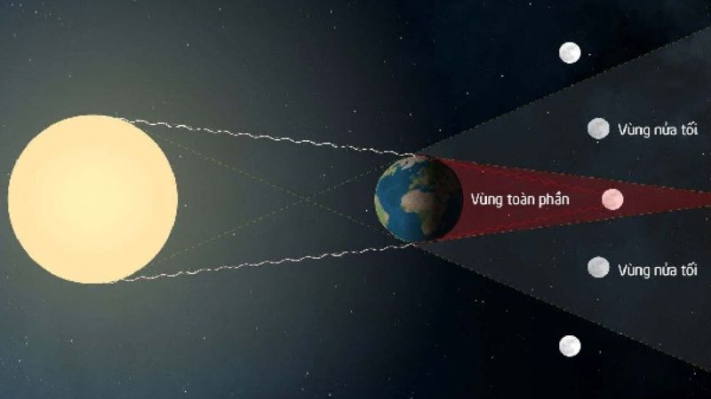
Nguyệt thực là hiện tượng thiên văn khi Mặt Trăng đi vào hình chóp bóng của Trái Đất, đối diện với Mặt Trời.
Khi đó Mặt Trời, Trái Đất và Mặt Trăng thẳng hàng hoặc xấp xỉ thẳng hàng với nhau, với Trái Đất ở giữa.

Slide 58
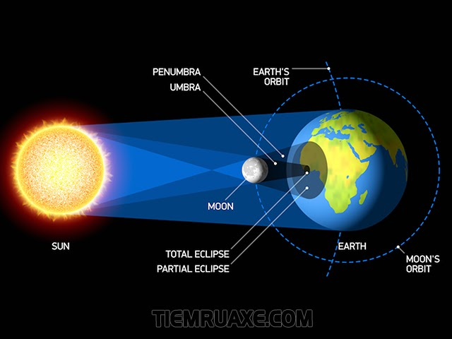
Nhật thực là hiện tượng xảy ra khi Mặt Trăng đi qua giữa Trái Đất và Mặt Trời trên cùng một đường thẳng và quan sát từ Trái Đất, lúc đó Mặt Trăng che khuất hoàn toàn hay một phần Mặt Trời.

Slide 59
Tạo bóng các con vật trên tường

Slide 62
Cho các chùm sáng được biểu diễn như sau:
Chùm sáng song song, hội tụ, phân kì được biểu diễn lần lựơt là:
A. Hình 1,2,3
B. Hình 2,1,3
C. Hình 3,2,1
D. Hình 3,1,2

Slide 63
Trong trường hợp nào dưới dây ánh sáng truyền đi theo đường thẳng?
A. Trong môi trường trong suốt.
B. Đi từ môi trường trong suốt này sang môi trường trong suốt khác.
C. Trong môi trường đồng tính.
D. Trong môi trường trong suốt và đồng tính.

Slide 64
Hình vẽ nào sau đây biểu diễn một tia sáng?

Slide 65
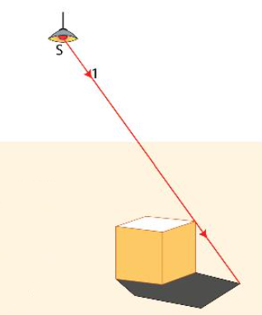
Cho tia sáng 1 như trên hình, hãy vẽ các tia sáng khác để giải thích sự tạo thành bóng của chiếc hộp trên mặt đất.
V
V

Slide 66
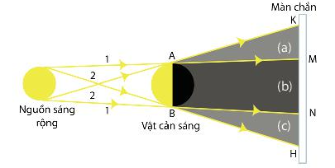
Quan sát các vùng được kí hiệu (a), (b) và (c) để chỉ ra đâu là vùng tối, đâu là vùng nửa tối.
- Vùng tối: (b)
- Vùng nửa tối: (a), (c)

Slide 67
Nêu một số ví dụ cho thấy năng lượng ánh sáng được chuyển hoá thành:
Điện năng
Nhiệt năng

Slide 68
Các phát biểu sau là đúng hay sai?
Vùng tối nằm ở phía sau vật cản, không nhận được ánh sáng từ nguồn sáng truyền tới.
Ánh sáng không mang năng lượng.
Tia sáng là đường thẳng có mũi tên chỉ hướng truyền của ánh sáng.
Trong môi trường trong suốt và đồng tính, ánh sáng truyền đi theo đường thẳng.
Khi xảy ra hiện tượng nhật thực, tất cả mọi nơi trên Trái Đất đều quan sát được.
Đúng
Sai
Đúng
Đúng
Sai

Slide 69
Trong các phát biểu sau, phát biểu nào sai?
A. Trong thực tế, không thể nhìn thấy một tia sáng.
B. Mặt Trăng là một vật sáng.
C. Chùm sáng gồm nhiều tia sáng hợp thành.
D. Trong thực tế, ta có thể nhìn thấy một tia sáng.

Slide 70
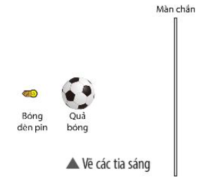
Hãy vẽ các tia sáng phát ra từ bóng đèn để biểu diễn bóng tối của quả bóng trên màn chắn

Slide 71
1.Một vật dao động với tần số 8,5 Hz. Trong 1 phút vật đó thực hiện được bao nhiêu dao động
2.Kể tên và biểu diễn các loại chùm sáng.
3.Vì sao trong phòng phẫu thuật người ta thường dùng nguồn sáng rộng ?

Slide 72
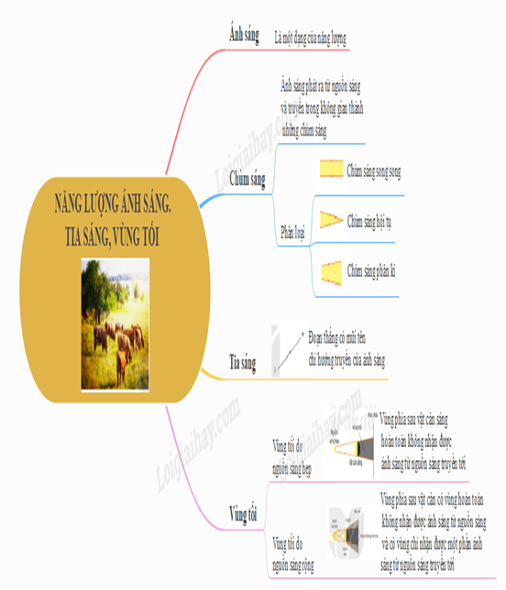

Slide 74
Đặt một đèn bàn chiếu sáng vào tường.
a/ Đưa bàn tay của em chắn chùm ánh sáng. Điều gì sẽ xảy ra khi em thay đổi khoảng cách giữa bàn tay và tường?
b/ Thực hiện trò chơi tạo bóng trên tường theo những gợi ý trong hình bên và giải thích vì sao có thể tạo bóng trên tường như thế.
▲Tạo bóng các con vật trên tường
* Đặt một đèn bàn chiếu sáng vào tường.
a/ Nếu bàn tay càng gần tường, bóng trên tường càng nhỏ. Để hình ảnh trên tường rõ nét, cần chọn nguồn sáng hẹp.
b/ Bàn tay cản đường đi của tia sáng nên trên tường hình thành bóng. Sự thay đổi hình dạng của bàn tay khiến bóng thay đổi hình dạng theo, tạo nên các hình ảnh vui nhộn.
a)
b)

Slide 75
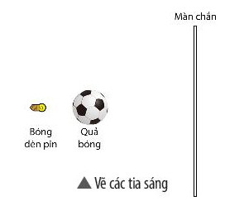
Bài 1:
a) Pin năng lượng mặt trời, điện năng lượng mặt trời
b) Năng lượng mặt trời chiếu xuống nguồn nước làm nước nóng lên
c) Năng lượng ánh sáng mặt trời chiếu xuống tấm pin năng lượng, quang năng chuyển hóa thành điện năng. Tấm pin được nối với mô tơ có gắn cánh quạt, cánh quạt quay, điện năng chuyển hóa thành động năng.

Slide 76
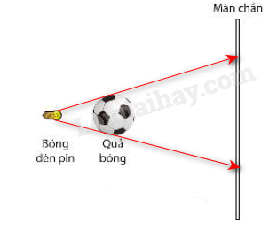
Bài 2:

Slide 77
Thanks!

